Slide 1
M ôn : Luyện từ và câu
Bài : Mở rộng vốn từ : Bảo vệ môi trường
Bài 1:
Qua đoạn văn sau, em hiểu : “ khu bảo tồn đa dạng
sinh học” là gì?
Rừng nguyên sinh Nam Cát Tiên là khu bảo tồn đa
dạng sinh học với ít nhất 55 loài động vật có vú, hơn 300
loài chim ,40 loài bò sát , rất nhiều loài lưỡng cư và cá
nước ngọt… thảm thực vật ở đây rất phong phú.
Hàng trăm loại cây khác nhau làm thành các loại rừng:
rừng thường xanh, rừng bán thường xanh, rừng tre,
rừng hỗn hợp.
Khu bảo tồn đa dạng sinh học là nơi lưu giữ nhiều loài
động vật và thực vật.

Slide 2
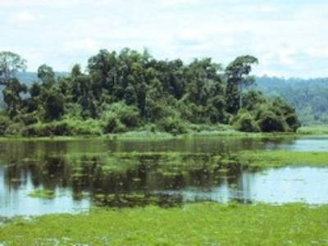
* Khu dự trữ sinh quyển thế giới
* Hệ động thực vật vô cùng đa dạng, phong phú
* Là kho báu về đa dạng sinh học

Slide 3
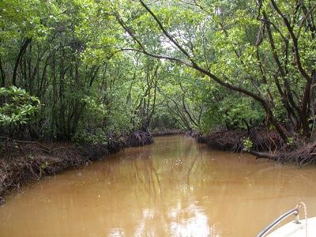
Thứ ngày tháng 1 năm 2007
Môn : Luyện từ và câu
Bài : Mở rộng vốn từ : Bảo vệ môi trường
Sông suối trong rừng quốc gia Cát Tiên

Slide 4
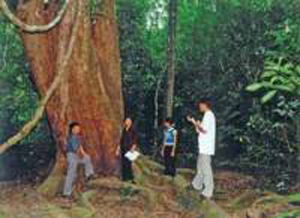
Thứ ngày tháng 1 năm 2007
Môn : Luyện từ và câu
Bài : Mở rộng vốn từ : Bảo vệ môi trường
Cây si ngàn năm trong rừng quốc gia Cát Tiên

Slide 5
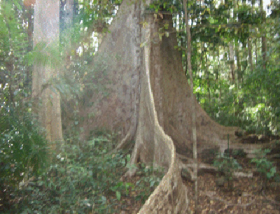
Thứ ngày tháng 1 năm 2007
Môn : Luyện từ và câu
Bài : Mở rộng vốn từ : Bảo vệ môi trường
Cây bằng lăng trong rừng Cát Tiên

Slide 6
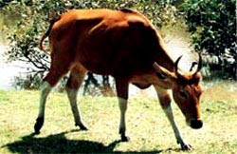
Bò rừng

Slide 7
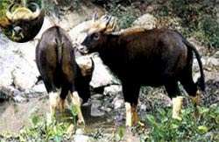
Thứ ngày tháng 1 năm 2007
Môn : Luyện từ và câu
Bài : Mở rộng vốn từ : Bảo vệ môi trường
Bò tót

Slide 8
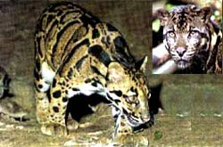
Thứ ngày tháng 1 năm 2007
Môn : Luyện từ và câu
Bài : Mở rộng vốn từ : Bảo vệ môi trường
Báo gấm

Slide 9
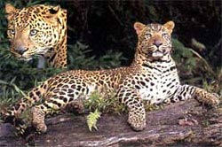
Thứ ngày tháng 1 năm 2007
Môn : Luyện từ và câu
Bài : Mở rộng vốn từ : Bảo vệ môi trường
Báo hoa mai

Slide 10
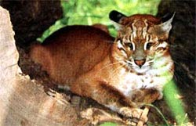
Thứ ngày tháng 1 năm 2007
Môn : Luyện từ và câu
Bài : Mở rộng vốn từ : Bảo vệ môi trường
Báo lửa

Slide 11
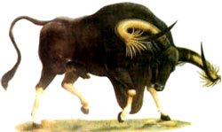
Thứ ngày tháng 1 năm 2007
Môn : Luyện từ và câu
Bài : Mở rộng vốn từ : Bảo vệ môi trường
Bò xám

Slide 12
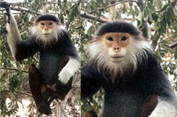
Thứ ngày tháng 1 năm 2007
Môn : Luyện từ và câu
Bài : Mở rộng vốn từ : Bảo vệ môi trường
Chà vá chân nâu

Slide 13
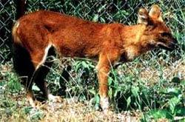
Thứ ngày tháng 1 năm 2007
Môn : Luyện từ và câu
Bài : Mở rộng vốn từ : Bảo vệ môi trường
Chó sói đỏ

Slide 14

Thứ ngày tháng 1 năm 2007
Môn : Luyện từ và câu
Bài : Mở rộng vốn từ : Bảo vệ môi trường
Tê giác

Slide 15
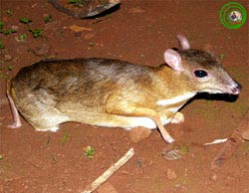
Thứ ngày tháng 1 năm 2007
Môn : Luyện từ và câu
Bài : Mở rộng vốn từ : Bảo vệ môi trường
Cheo cheo nam dương

Slide 16

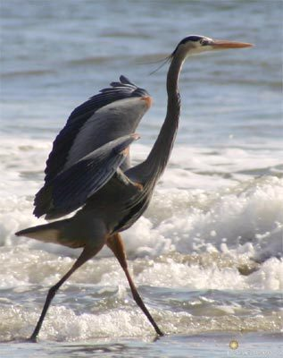
Thứ ngày tháng 1 năm 2007
Môn : Luyện từ và câu
Bài : Mở rộng vốn từ : Bảo vệ môi trường
Gà lôi
Diệc xanh lớn

Slide 17
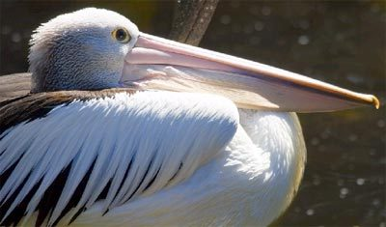
Thứ ngày tháng 1 năm 2007
Môn : Luyện từ và câu
Bài : Mở rộng vốn từ : Bảo vệ môi trường
bồ nông trắng

Slide 18
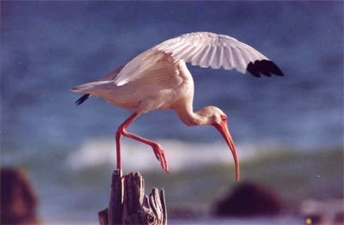
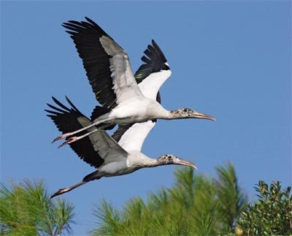
Cò quăm
Cò rừng

Slide 19
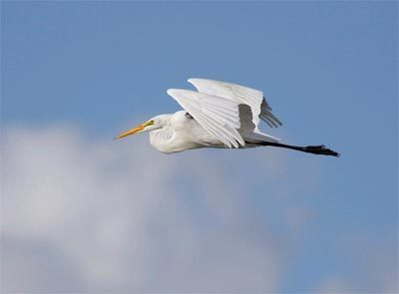
Thứ ngày tháng 1 năm 2007
Môn : Luyện từ và câu
Bài : Mở rộng vốn từ : Bảo vệ môi trường
Diệc bạch lớn

Slide 20
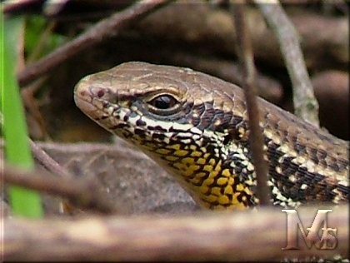




Thứ ngày tháng 1 năm 2007
Môn : Luyện từ và câu
Bài : Mở rộng vốn từ : Bảo vệ môi trường
Loài bò sát

Slide 21
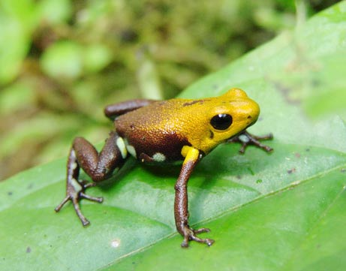





Thứ ngày tháng 1 năm 2007
Môn : Luyện từ và câu
Bài : Mở rộng vốn từ : Bảo vệ môi trường
ếch nhái lưỡng cư

Slide 22
Môn : Luyện từ và câu
Bài : Mở rộng vốn từ : Bảo vệ môi trường
Bài số 2:
Xếp các từ ngữ chỉ hành động nêu trong ngoặc đơn vào nhóm thích hợp:
( phá rừng; trồng cây; đánh cá bằng mìn; trồng rừng; xả rác bừa bãi; tham gia vệ sinh trường lớp; đốt nương; săn bắn thú rừng; phủ xanh đồi trọc; buôn bán động vật hoang dã; giữ sạch nguồn nước; bảo vệ các loài vật có ích…)
Hành động bảo vệ môi trường Hành động phá hoại môi trường

Slide 23

Đồi, núi trọc

Slide 24
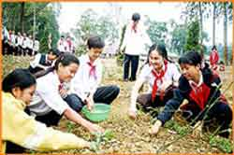

Slide 25
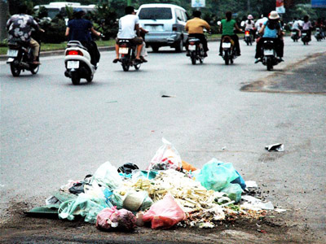

Thứ ngày tháng 1 năm 2007
Môn : Luyện từ và câu
Bài : Mở rộng vốn từ : Bảo vệ môi trường

Slide 26

Thứ ngày tháng 1 năm 2007
Môn : Luyện từ và câu
Bài : Mở rộng vốn từ : Bảo vệ môi trường

Slide 27
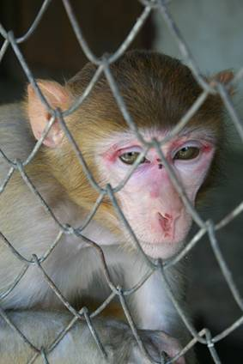
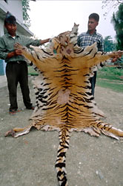
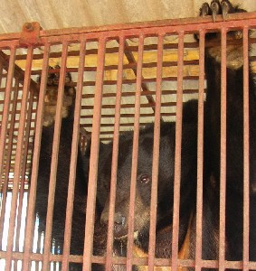
Buôn bán động vật hoang dã

Slide 28
Môn : Luyện từ và câu
Bài : Mở rộng vốn từ : Bảo vệ môi trường
Bài 3: chọn một trong các cụm từ ở bài tập 2 làm đề tài
(M: Phủ xanh đồi trọc), em hãy viết một đoạn văn khoảng
5 câu về đề tài đó.
( phá rừng, trồng cây, đánh cá bằng mìn, trồng rừng, xả rác bừa bãi, tham gia vệ sinh trường lớp, đốt nương, săn bắn thú rừng, phủ xanh đồi trọc, buôn bán động vật hoang dã, giữ sạch nguồn nước, bảo vệ các loài vật có ích…)

Slide 29
Môn : Luyện từ và câu
Bài : Mở rộng vốn từ : Bảo vệ môi trường
Triển lãm tranh vẽ
Bảo vệ môi trường

